Slide 1

第四章
异常/错误处理中的安全

Slide 2

异常/错误处理是程序设计中的常见内容，异常/错误处理的技巧和程序的安全性有着密切的关系。科学的异常/错误处理方法，是系统安全性的重要保障。
一般说来，程序开发过程中可能出现的问题有如下几种：
  编译错误：程序语法写错了，比如在C++中，int a写成了Int a，这种错误，编译器能够进行提示，一般比较容易解决。
  运行错误：程序语法没有问题，但是在运行的时候发生了问题。比如连接数据库代码本来是正确的，但是运行的时候数据库突然断电，程序不能正常运行，这是在代码编写阶段应该预计到的，可以由异常处理解决(Java语言中定义了Error和Exception，都是为了解决此类问题)；在某些语言(如VB)中，没有面向对象的异常处理机制，此时设计了面向过程的错误处理方法来解决这个问题。
  另外一种是逻辑错误，程序语法没有问题，也没有异常，但是就是得不到正确的结果，这需要靠程序员非常高超的编程经验来进行处理；这不属于本章研究的范围。

Slide 3
本章主要针对异常和错误处理中的安全问题进行讲述，首先基于面向对象语言，讲解异常的基本机制，然后讲解异常的捕获和处理中的安全，最后针对面向过程的错误处理方法来阐述安全问题。

Slide 4
4.1 异常/错误的基本机制

Slide 5
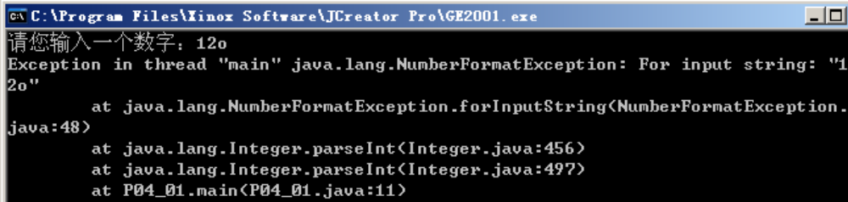
4.1.1 异常的出现
如前所述，异常主要是针对程序语法没有问题时，在运行的过程中出现的突发情况。本节将用一个例子，来描述异常的出现。以Java语言为例，如下代码的主要作用是让用户输入一个数字，显示其平方，代码如P04_01.java 。
运行这个程序，按照正常输入“12”，能够打印正确结果。
但是，用户的输入是不可预计的。如果用户不小心输入一个无法转换成数值的字符串，如“12o”，结果如下：

Slide 6
界面上没有出现结果，而是打印了一堆莫名其妙的东西。如果这个程序给用户使用，用户会觉得莫名其妙，也就是说这里没有给用户一个较为友好的界面，至少应该提示用户格式输错了；更进一步说，这种问题如果事先不能预见并且认真处理，严重的情况下甚至会造成系统运行的不正常。
从以上的程序可以看出，异常的出现，是在程序编译通过的情况下，程序运行过程中出现一些突发情况造成的，这些突发情况，需要有良好的预见性，预先进行处理，以保证系统的安全性；这就对程序员提出了更高的要求。实际上，要预见程序可能出现的所有异常，几乎是不可能的。

Slide 7
常见异常可能出现的场合如：
  访问数据库时，数据库停止工作；
  访问文件，文件恰好在被另一个程序访问；
  输入一个以0当除数的数值；
  类型转换，对象未分配内存；等等。
从上面可能出现异常的场合可以看出，异常是几乎所有高级语言都可能出现的情况，在面向对象的语言里面，C++、C#等也会出现类似的情况，包括一些非面向对象的语言，如VB，也必须要面对程序运行过程中的异常现象。虽然处理方法不同，但本质类似。
提示
值得一提的是，异常和错误实际上在不同的语言中，有不同的说法。一般说来，异常叫做Exception，错误叫做Error。Java中定义了Exception和Error，来处理异常和错误，本章主要是针对Exception进行讲解；VB中主要处理的对象是Error，实际上和Java中的Exception更加类似，只是说法不同。

Slide 8
4.1.2 异常的基本特点
从上节的程序可以看出，从控制台的打印来看，程序在底层有一个提示：java.lang.NumberFormatException，意思是说出现了一个异常，并且显示了异常出现的位置在第11行：
无法将字符串转换为数值。
该处，异常类型为：java.lang.NumberFormatException。可以查看文档，找到该类，在文档中非常详细地说明了该异常出现的原因：
翻译成中文是：当试图将一个不符合数值格式的字符串转成数值时，程序抛出该类异常。
double number = Double.parseDouble(str);
提示：
不管什么语言的初学者，一看到程序抛出异常就非常畏惧，这很正常。不过，如果在测试的过程中，程序出现异常信息，有时候可以成为排错的良好手段。一般情况下，此时可以首先查看异常种类，根据文档查询该种异常出现的原因；然后查看异常消息和异常出现的地点，可以顺利地解决编程中出现的问题。

Slide 9
当系统底层出现异常，实际上是将异常用一个对象包装起来，传给调用方(客户端)，俗称抛出(throw)。比如在这个程序里面，发生了数字格式异常，这个异常在底层就被包装成为java.lang.NumberFormatException的对象抛出。异常对象抛出给谁呢？抛出给函数的调用者；如果调用者具有对异常处理的代码，则将异常进行处理；否则将异常继续向前抛出；如果直到用户端还没有对异常进行处理，异常将会在标准输出(如控制台)上打印。
对于非面向对象语言，异常出现的原理类似。

Slide 10
程序中可能出现的异常有很多种类，如：
  􀀹 算术异常，如除数为0；
  􀀹 数组越界异常；
  􀀹 类型转换异常；
  􀀹 未分配内存异常；
  􀀹 数字格式异常；等等。

Slide 11
代码中出现异常，在该作用域内，出现异常代码后面的其他代码将不会执行。如上节代码中，在第11行出现了异常，那么第11行后面的代码将不会执行，当然也没有打印“程序运行完毕”。
由此可见，在复杂的系统中，异常处理不当，不仅仅是没有给用户一个友好界面的问题；更重要的是，如果对异常不闻不问，或者不恰当地处理异常，会给系统带来巨大的安全隐患。

Slide 12
4.2 异常捕获中的安全

Slide 13
4.2.1 异常的捕获
异常出现之后，我们可以通过查看文档来了解其发生的原因。但是，了解异常出现的原因，并不是最终目的，为了保证系统的正常和安全运行，将异常进行有效的处理，才是我们所需要的。
比如在4-1节中的案例，异常出现时，怎样进行处理才能让界面更加友好，系统更加安全？

Slide 14
要想进行异常处理，首先必须将异常进行捕获(catch)，在面向对象的语言中，可以有两种方法进行异常的捕获：
  就地捕捉异常；
  将异常向前端(调用方)抛出。
当一个模块中可能出现异常时，一般情况下，可以就地捕捉异常，过程如下：
  1：用try块将可能出现异常的代码包起来；
  2：用catch块来捕获异常并处理异常；
  3：如果有一些工作是不管异常是否出现都要执行的，则将相应的代码用finally块将其包起来。
提示：
对于try-catch-finally结构，有如下规定：
    一个try后面必须至少接一个catch块；
  try后面可以不接finally块；
  try后面最多只能有一个finally块。

Slide 15
try
{
代码1
…
代码2出现异常，后面的代码3将不被运行，运行代码4
代码3
}
catch(Exception1 ex1)
{
代码4. 运行之后，运行代码5，如果没有代码5，则运行代码6
}
finally
{
代码5. 运行之后，运行代码6
}
代码6
此时，代码的运行机制变为：当程序中出现异常时，try块后剩余的的内容不执行，转而执行catch块；不管是否出现异常，catch块是否执行，最后执行finally块。其机理如下：

Slide 16
因此，上节中，访问文件的例子也就可以修改为：
try
{
1:打开文件连接
2:读文件
3:将文件中的字符串转为数值
}
catch(Exception1 ex1)
{
/*处理异常*/
}
finally
{
4:关闭文件
}
如果在第3步出现异常，由于关闭文件的工作写在finally块内，则该文件的关闭还是会被执行，保证了程序的安全性。

Slide 17
4.2.2 异常捕获中的安全
如前所述，一个try后面必须至少接一个catch，可以不接finally，但是最多只能有一个finally。我们知道，代码中可能出现的异常可能会有很多种类。如Java中常见的就有：未分配内存异常、未找到文件异常、数据库异常、格式转换异常、类型转换异常，等等。由于我们无法将所有的异常进行预见，怎样尽可能地捕获程序中可能出现的异常呢？
由于try块后面可以接多个catch块，因此，可以用某一个catch用于捕获某种异常。当try中出现异常，程序将在catch中寻找是否有相应的异常类型的处理代码，如果有，就处理，如果没有，继续向下找。所以如果要想让代码处理所有可能预见的异常，可以用如下方法：
try
{
//可能出现异常的代码
}
catch(可预见的Exception1 ex1)
{
/*处理1*/
}
catch(可预见的Exception2 ex2)
{
/*处理2*/
}
...
finally
{
//可选
}
此时，该代码的机制变为如下：
当try块内的代码如果出现异常，程序则在catch块内寻找匹配的异常catch块，进行处理；然后运行finally块。

Slide 18
try
{
1:打开文件连接
2:读文件
3:将文件中的字符串转为数值
}
catch(文件型异常 ex1)
{
/*处理文件型异常*/
}
catch(字符串转换型异常 ex2)
{
/*处理字符串转换型异常*/
}
finally
{
4:关闭文件
}
以前面打开文件的代码案例为例，也就可以修改为：

Slide 19
try
{
1:打开文件连接
2:读文件
3:将文件中的字符串转为数值
}
catch(文件型异常 ex1)
{ /*处理文件型异常*/
}
catch(字符串转换型异常 ex2)
{ /*处理字符串转换型异常*/
}
catch(Exception ex)
{ /*处理其他不可预见的异常*/
}
finally
{
4:关闭文件
}
但是，以上代码还不能说是绝对安全的，由于系统的复杂性，此时我们能够预见的异常有文件型异常和字符串转换的异常，但是还可能有无法预见的异常，由于异常种类繁多，很多种类的异常排列在try块下方，导致程序规模过大，怎样用比较简便的方法，将异常“一网打尽”呢？在异常处理机制中，你可以加入一个catch块来处理其他不可预见的异常，代码变为：
提示
应该指出的是：catch(Exception ex)必须写在catch块的最后一个，以保证只有前面无法处理的异常，才被这个块处理。

Slide 20
于是，上节中的案例，可以改造成代码P04_02.java 。
结果界面友好，并能够在catch块中处理异常。
关于以上代码，有两点需要注意：
1：将大量代码放入try块，虽然可以保证安全性，但是系统开销较大，程序员务必在系统开销和安全性之间找到一个平衡。
2：以上代码的catch块中，是简单的打印提示信息，实际的系统中，你可能要根据实际需求来使用不同的异常处理方法。

Slide 21
4.3 异常处理中的安全

Slide 22
4.3.1 finally的使用安全
在异常处理过程中，finally块是可选的，实际上，finally是为了更大程度上保证程序的安全性。看如下代码：
public void fun()
{
try
{
//连接文件
//读取文件
//关闭文件
}
catch(Exception ex)
{
//处理异常
}
}

Slide 23
函数fun中，try内进行连接文件和读取文件的工作，catch内处理异常，根据前面的介绍，该代码不安全。如果程序在连接文件之后，由于某些不可预见的原因，出现异常，程序将会在catch块中直接处理异常，但是文件没有关闭，给文件访问带来隐患，怎么办？难道在catch内增加关闭文件的代码吗？这样关闭文件就写了两次了。在这里可以用finally来实现。
finally块中的代码，不管前面是否发生异常，代码都会执行。所以这段代码是安全的。
不过，这其中隐含着另一个问题：finally的出现似乎是可有可无的！

Slide 24
public void fun()
{
try
{
//连接文件
//读取文件
//关闭文件
}
catch(Exception ex)
{
//处理异常
}
}
不管是否出现异常，在该程序结构中，关闭文件的工作也会进行。那么，代码放在finally块内，是否和不放在finally快内效果一样呢？也就是说，finally是否可以省略呢？

Slide 25
以Java为例，修改本章案例的代码为P04_03.java 。
如果用户不小心输入一个无法转换成数值的字符串，如“12o”，结果如下：
说明finally内的内容已经运行。

Slide 26
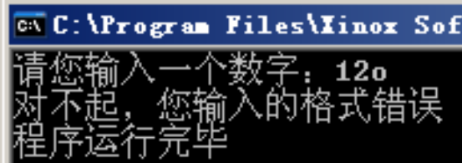
但是将代码改为P04_04.java 。
用户输入字符串，如“12o”，结果如下：
说明代码段：
照样运行。
在这种情况下，有finally和没有finally结果是一样的，这是否说明，finally可有可无呢？
System.out.println("程序运行完毕");

Slide 27


不是的，finally最大的特点就是：在try块内即使跳出了代码块，甚至跳出函数，finally内的代码仍然能够运行。
为了讲解这个问题，观察P04_05.java 。
该代码在try块内包含了一个return语句。也就是说，在try块内直接跳出了函数。运行，界面上打印：
而如果改为P04_06.java运行，界面上则打印：
“关闭文件”将不会打印，这说明finally在保证系统的可靠性方面，并不是可有可无的，不管程序在try或者catch内如何跳转，只要执行了try，他所对应的finally一定会执行。所以，为了系统的安全考虑，必须充分利用finally的优势，一定要将最后的收尾工作写在finally块内。

Slide 28
4.3.2 异常处理的安全
异常通常有两种处理方法：就地处理和向客户端传递。就地处理就是在出现异常的模块中处理异常，基本框架如下：
try
{
/*可能出现异常的代码*/
}
catch(Exception ex1)
{
/*异常处理*/
}
finally
{
/*可选*/
}

Slide 29
这在前面已经进行了讲解。另一种是向客户端(调用方)传递，由调用方将异常捕获处理，当然，调用方也可以继续抛出，直到有一个模块处理它为止。该模型的基本框架如下：
public void fun() throws Exception
{
try
{
/*可能出现异常的代码*/
}
catch(Exception ex1)
{
/*向客户端抛出*/
throw ex1;
}
finally
{
/*可选*/
} }

Slide 30
客户端可以将该异常就地处理，也可以继续抛出。其中，就地处理异常的代码框架如下：
try
{
/*调用fun()*/
fun();
}
catch(Exception ex1)
{
/*处理异常*/
}
finally
{
/*可选*/
}

Slide 31
程序中的异常，是就地处理比较好还是向客户端传递比较好？此处要遵循下列原则：
1：就地处理方法可以很方便地定义提示信息，对于一些比较简单的异常处理，可以选用这种方法。
2：向客户端传递的方法，其优势在于可以充分发挥客户端的能力，如果异常的处理依赖于客户端，或者某些处理过程在本地无法完成，就必须向客户端传递。举一个例子，如数据库连接代码，可能出现异常，但是异常的处理最好传递给客户端，因为客户端在调用这块代码的同时，可能要根据实际情况，获取环境参数，进行比较复杂的处理。

Slide 32
这样做的好处是：在客户端可以进行更为丰富的异常处理，不仅增加了可扩展性，也可以做到更加安全的代码保障。所以，一般情况下，模块中的异常，如果确定可以就地处理则可，否则就应该向客户端抛出。
不过，异常不断向客户端抛出，会增加系统开销。实际上，在自定义异常的时候也会遇见相同的问题，其原则类似。
提示：
为什么要自定义异常？
异常的处理可以让我们的软件界面更加友好，并且更加安全。但是有可能我们需要设计类库中没有出现过的异常。
如前面的例子中，如果操作员输入错误的格式，如“1o”、“dsf”等，用传统的异常处理技术，系统会打印“输入格式错误”，达到了要求；
但是，此时如果需要将异常信息和异常出现的时间都封装在一起，作为一个整体抛出，怎么办呢？此时就可以定义一种新的异常，封装异常信息和发生的时间，这就是自定义异常。
很多语言中都有自定义异常的知识，读者可以查阅相关的参考资料。

Slide 33
4.4 面向过程异常处理中的安全问题

Slide 34
4.4.1 面向过程的异常处理
综合各种语言的特性，异常处理机制一共有两种：
  1：面向对象的异常处理机制。主要针对面向对象的语言，一般是使用try-catch-finally结构来处理异常，前面所叙述的异常处理机制都是面向对象的异常处理机制。
  2：面向过程的异常处理机制。实际上，对于一些非面向对象的语言，如VB，早期也具有异常处理机制，这就是面向过程的异常处理机制。甚至在面向对象的语言，如VB.net中，除了推出面向对象的异常处理机制外，也保留了面向过程的异常处理机制。主要以On Error结构为代表。

Slide 35
不可否认，try结构让异常处理变得更加轻松、异常的层次更为清晰。但是由于On Error结构的灵活性，加之某些语言面向过程的特性，On Error也具有大量的使用场合。
注意，On Error虽然有“Error”这个词语，但是处理的大部分都是异常出现的场合，异常和错误是不同的概念，本书中主要是针对异常进行讲解。
On Error的使用主要有如下方式：
  1：使用On Error Resume Next以忽略错误
On Error Resume Next语句规定，代码中的错误将完全被忽略，存在错误的代码行被跳过，然后继续执行下一个语句。
以用户输入一个数字，打印其平方，VB.net为例，编写代码如P04_07.vb 。
该代码如果用户输入正确的数值，能够打印正确结果：

Slide 36
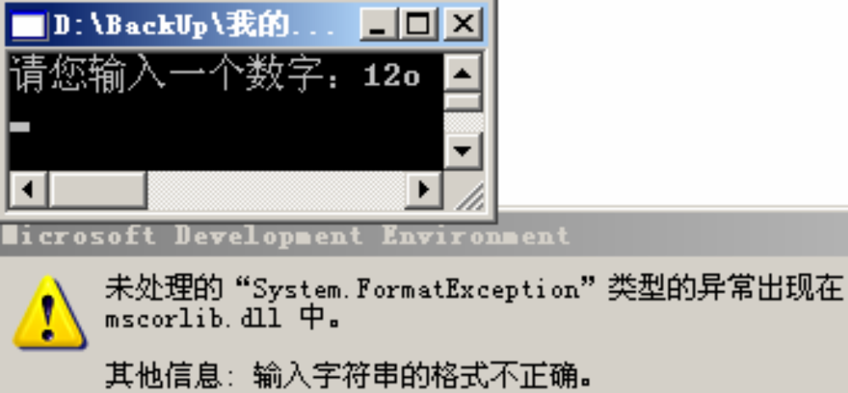
但是如果输入格式错误的数值，则会出现异常：
如果用On Error Resume Next来处理异常，可以改为P04_08.vb。

Slide 37
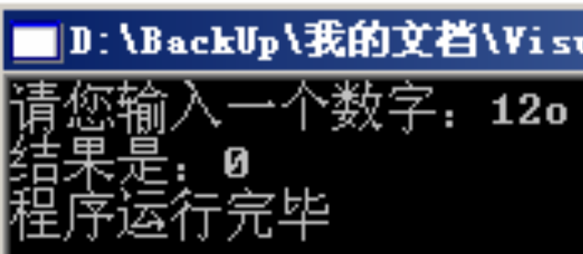
如果输入格式错误格式的数值：
可见，在出现异常时，程序可以忽略，继续向下执行。该方法对异常进行处理最简单，但是也最不安全。

Slide 38
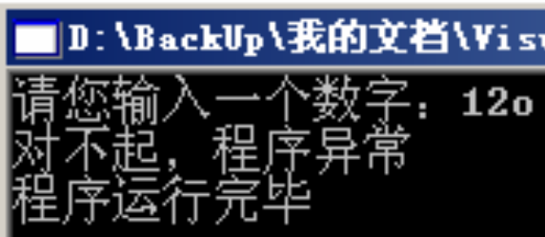
  2：使用On Error GoTo转移执行的代码流
许多情况下，当出现代码错误时，必须执行某些操作，将代码的执行转移到On Error GoTo语句中指定的错误处理程序。该语句的句法如下：
使用较多的是lable，line/lable必须是指与On Error GoTo语句相同的过程中的一个语句。
看代码P04_08.vb ，当用户输入格式错误时，程序能够处理异常。
On Error GoTo line/lable

Slide 39
4.4.2 安全准则
On Error GoTo handle1
'可能出现异常的代码块1
On Error GoTo handle2
'可能出现异常的代码块2
……
Exit Sub
handle1:
'处理异常1
Exit Sub
handle2:
'处理异常2
Exit Sub
……
End Sub
End Module
面向过程的异常处理中，为了保证程序安全性，必须注意以下几个准则：
1：On Error Resume Next语句虽然简单，但是由于没有对异常进行处理，因此也是最危险的方法。除非十分确定异常不用专门处理，否则不要使用On Error Resume Next语句。
2：On Error GoTo语句，可以较好地进行异常处理。并且可以随意GoTo，理论上讲，可以跳到程序的任意部位来处理异常，比较灵活，使用场合较多。但是，大量使用GoTo，会让程序逻辑相对复杂，反而造成其他的逻辑上的安全隐患。因此，On Error GoTo语句不宜使用太复杂。一般情况下，程序中最好将处理异常的代码放在统一的地方。在要处理多种异常时，可使用如下结构：

Slide 40
3：虽然使用On Error GoTo语句比较灵活，有时甚至比try-catch-finally更加灵活，但是由于它的灵活会带来程序结构破坏的代价，并且降低了程序的可维护性，因此，在面向对象的语言中，尽量使用try-catch-finally来处理异常。

Slide 41
小结
本章对异常机制、异常捕获中的安全问题、异常处理中的安全问题和面向过程异常处理中应该注意的要点进行了讲解，进行良好的异常处理，是系统安全的一个重要保障措施。应该指出的是，安全的保证可能需要用系统开销作代价，本章中针对异常的处理过程体现了这个思想，在异常处理的过程中，程序员必须在安全和效率之间找到平衡。

Slide 42
练习
1：完成本章中读取文件，并将文件中的字符串转为数值案例的完整代码
2：异常可以就地处理，也可以向客户端传递。
(1) 举出两个需要向客户端传递的异常的例子;
(2) 举出两个可以就地处理的异常的例子。
3：用VB.net实现4.1中的案例，但是必须用面向过程的方法和面向对象的方法来处理异常，比较其特点。
4：有一个try块放在for循环内，如果try块内跳出该循环，finally是否会执行？试编程举例。
5：设计一个案例，实现数据库打开、访问、关闭的安全代码。

Slide 43
6：大项目中需要处理多种不同种类异常，但是有些异常又在代码中重复出现，怎样处理？
7：Java中，Exception和Error有何区别？
8：什么情况下需要自定义异常？
9：编写一个程序，客户输入一个数字，打印其平方。但是如果出错，程序不断提示客户重新输入，直到他输入正确为止。
10：C++中的异常处理机制是怎么样的？

